Slide 1


Powered by : Anthony Cadet – Mehdi Fahim – Iliass Marchoud – Faouzi Kridagh – Ahamadou Dramé

Slide 2

Défi
Trouvez une idée afin d’améliorer le site

Slide 3
BrainStorming

Slide 4

> Brainstorming
> Sélection des idées
> Conception
> Démonstration
> Suggestions

Slide 5
Séléction des idées

Slide 6

> Brainstorming
> Sélection des idées
> Conception
> Démonstration
> Suggestions
Code QR
Commentaire / Avis

Slide 7
Conception

Slide 8





> Brainstorming
> Sélection des idées
> Conception
> Démonstration
> Suggestions
Code QR
API GOOGLE

Slide 9

> Brainstorming
> Sélection des idées
> Conception
> Démonstration
> Suggestions
Commentaire & Avis

Slide 10
Démonstration

Slide 11
Suggestions

Slide 12

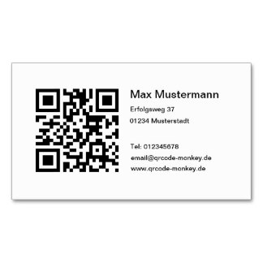


> Brainstorming
> Sélection des idées
> Conception
> Démonstration
> Suggestions
Vote des internautes des meilleur site Pikock
Système de j’aime pour les commentaire
Proposer des QR Code Card

Slide 13


